Slide 1
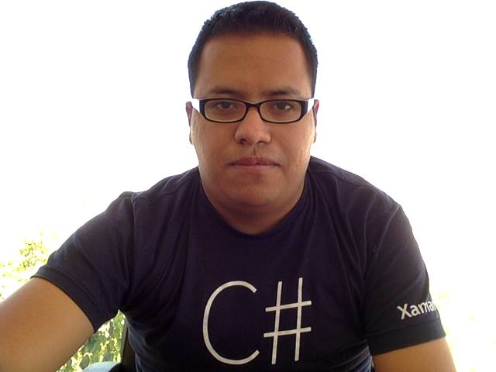
La introducción al desarrollo de aplicaciones básicas para MacOS
Ing. Felipe Hernández Palafox

Slide 2
Conocimientos básicos sobre desarrollo de aplicaciones en OS X
Antes de adentrarnos a desarrollar aplicaciones para el sistema operativo OS X debemos tener a consideración algunos aspectos.
1. Tendrás que ver algunos videos sobre Objective-c que este mismo curso te va a proporcionar ejemplos realizados en modo consola y notaras como poco a poco vas a familiarizarte con la sintaxis y la forma en que se trabaja de este lenguaje.
2. El lenguaje a utilizar para este curso es Objective-c pudo ser Swift o C# de Xamarin que cualquiera de estos son una buena alternativa para desarrollo por ello se ha realizado un video sobre las diferencias que tiene Objective-c y Swift para que sea mas fácil adentrarnos a este Lenguaje de Apple, también notaremos que la forma de desarrollar en OS X es parecida como si estuviéramos desarrollando aplicaciones iOS lo cual si el alumno tiene bases sobre el desarrollo de aplicaciones en la plataforma mencionada se le hará muy fácil la programación para OS X.

Slide 3
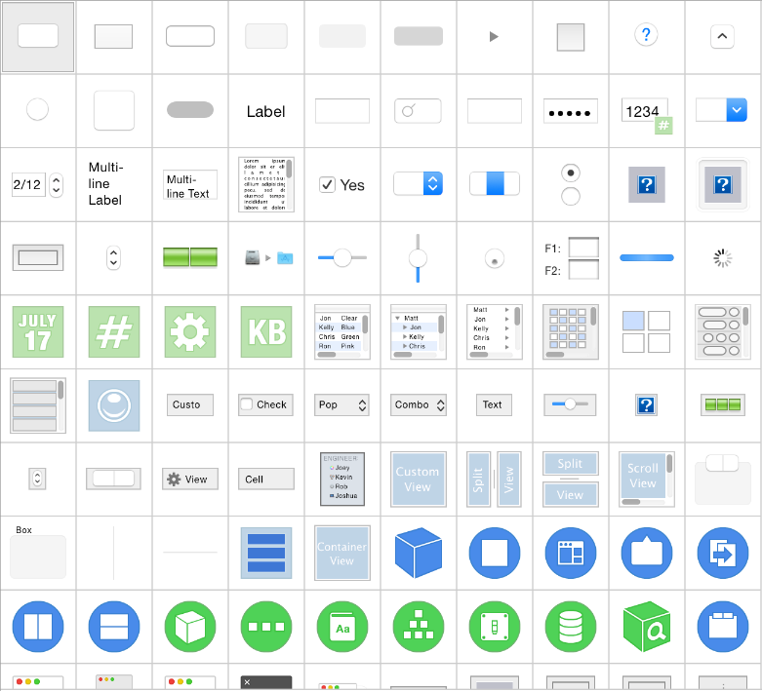
Controles de appKit

Slide 4
Demostración
Demo como crear nuestra primera aplicación en OS X

